Slide 1
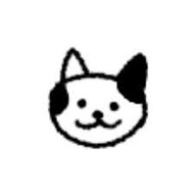
비대면 할리갈리 게임
네트워크프로그래밍 설계 과제 최종 발표
할리와 갈리
2019156013 박지영
2019156024 윤지민
2019156037 최혜민

Slide 2
목차
문제 정의 및 설계 과제 목표
소스 코드
요구사항 분석
데모 시나리오
소프트웨어 설계도(2)
결론 및 총평
모듈
현실적 제한 요소의 반영 내용 & 응용프로그램 성능분석

Slide 3
1
문제 정의 및 설계 과제 목표
오프라인 보드게임 ‘할리갈리’는 빠른 시간 안에 종을 쳐야 하는 게임으로 손 부상의 위험이 항상 있었다.
이번에 코로나 시대에 맞추어 부상의 위험도 없앨 수 있도록 ‘비대면 할리 갈리’ 게임을 개발하자.
CLIENT-SERVER 방식으로 동작되는 네트워크 응용 프로그램을 스스로 기획, 설계, 구현한다.
서버와 클라이언트에서 사용하는 네트워크 인터페이스를 다르게 하며, 3개 인터페이스를 사용한다.
멀티 쓰레드를 이용한 프로그램을 구현한다.

Slide 4
발표 : 나머지는 일반적인 할리갈리 게임 규칙을 따른다.
2
요구 사항 분석
참가자가 3명이 들어오면, 게임을 시작한다.
게임 참가자는 자신의 차례일때에만, 카드를 뒤집을 수 있어야 한다.
카드를 뒤집으면 소유한 카드 수가 1장 감소하고, 랜덤으로 과일 종류와 과일 개수(1~5개)를 부여한다.
게임 참가자에게 현재 카드 현황을 알 수 있어야 한다.
게임 참가자의 차례는 제한시간이 있고, 시간 내에 카드를 뒤집지 않으면 다른 사람에게 차례가 넘어간다.
게임 활동 외의 메시지는 채팅으로 간주되어 서버와 모든 게임 참가자에게 전송된다.

Slide 5
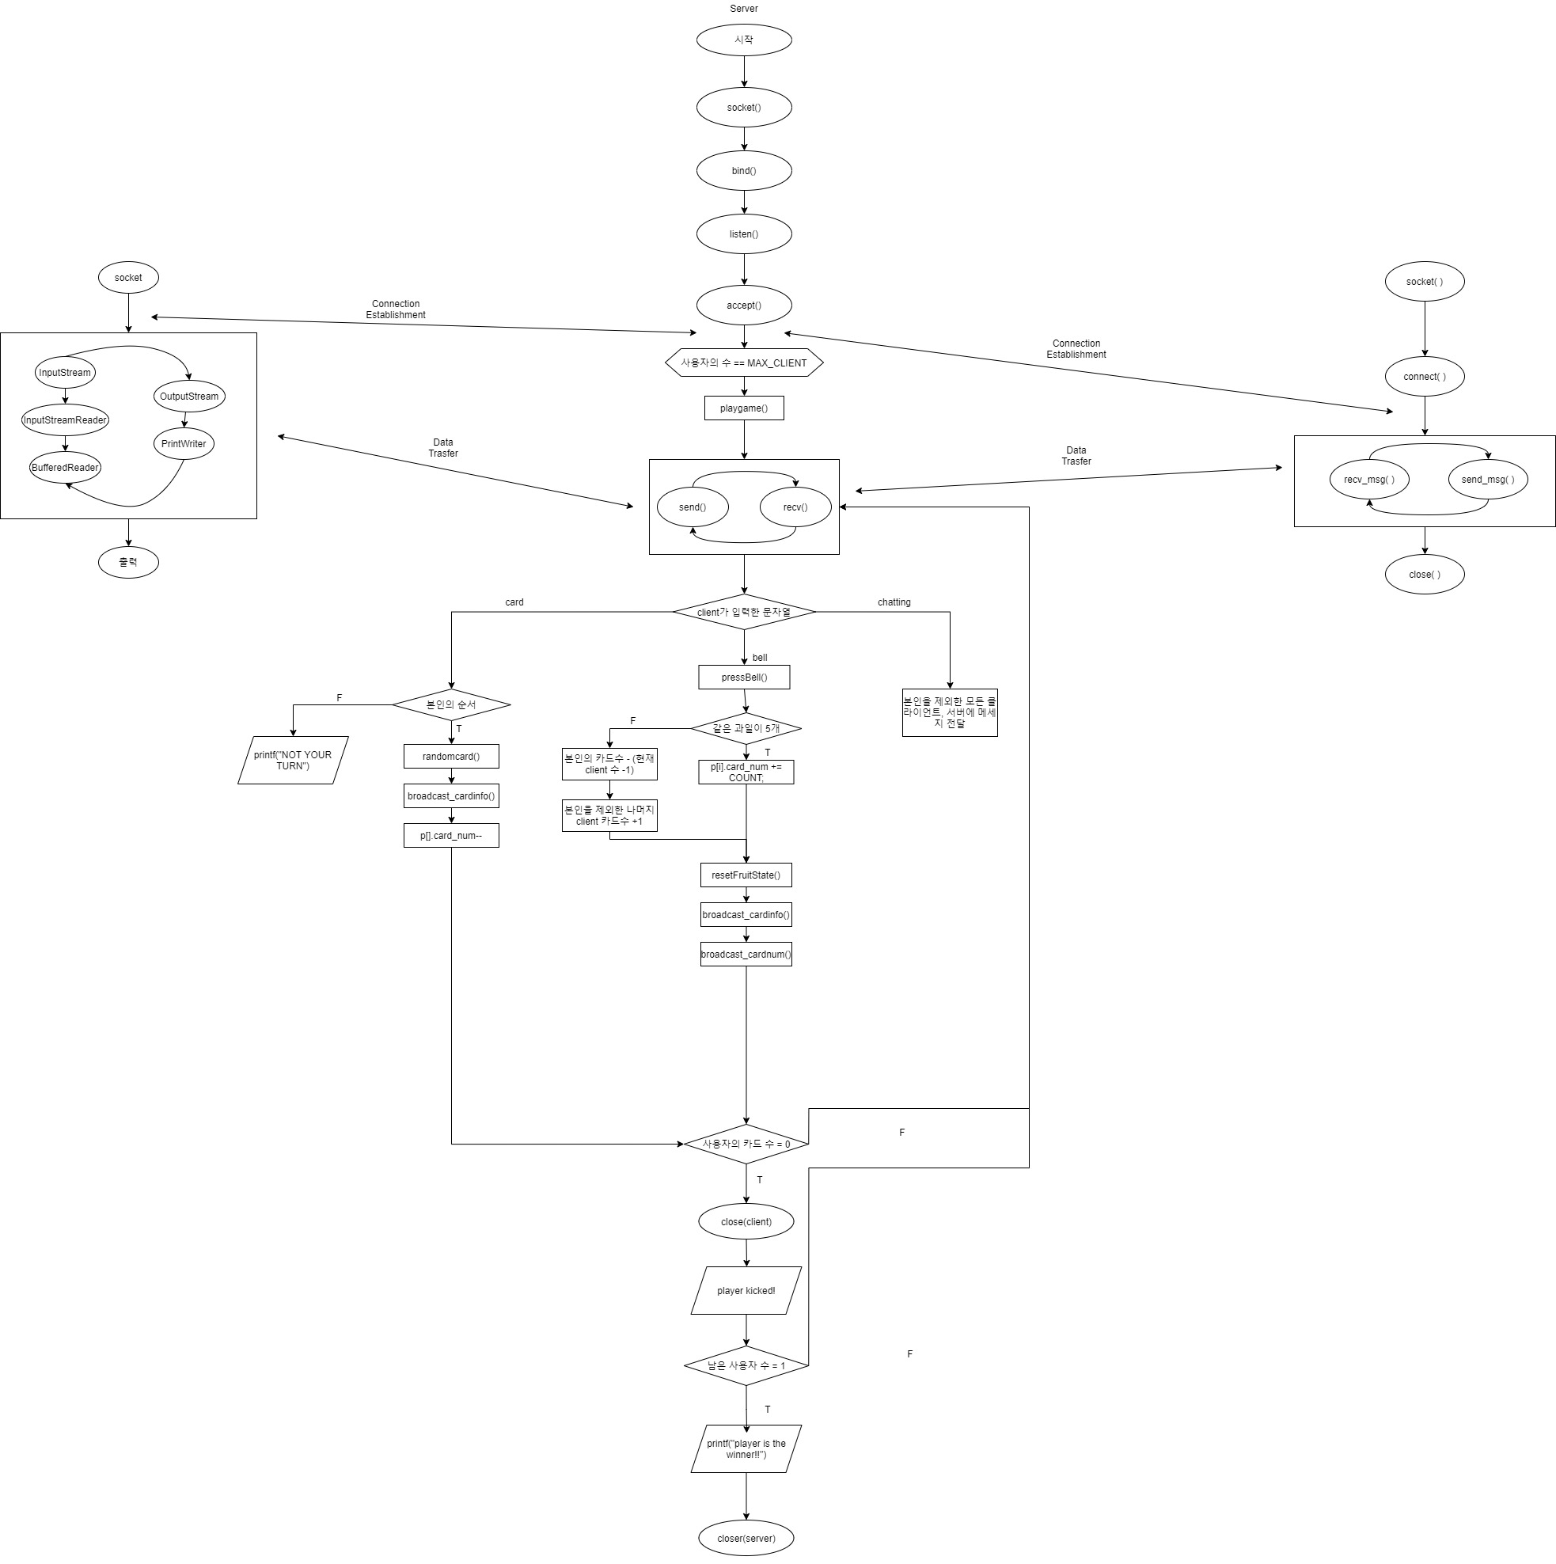
3
소프트웨어 설계도

Slide 6
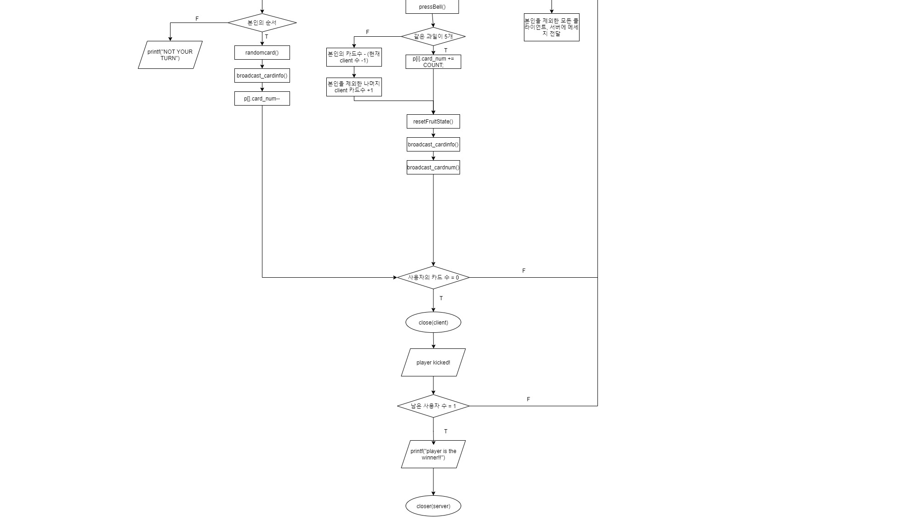

Slide 7
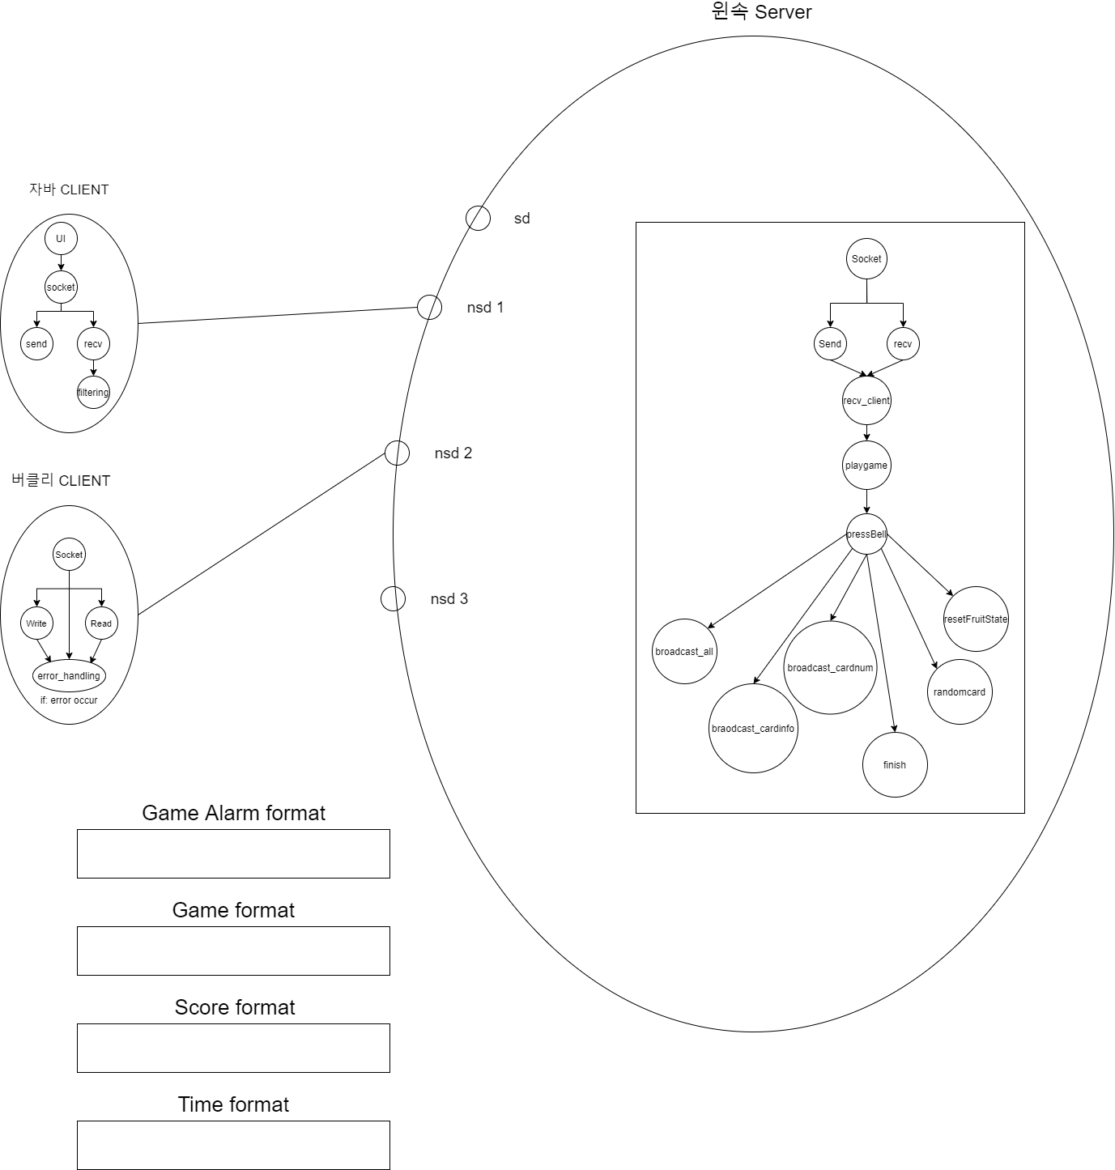
4
모듈

Slide 8
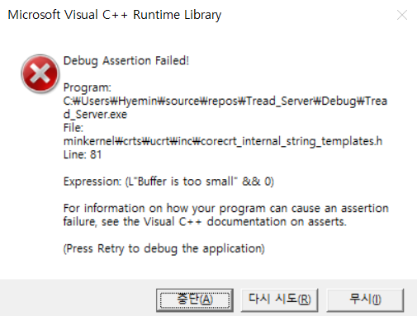
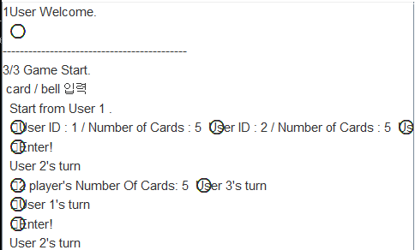
5
현실적 제한 요소의 반영 내용 & 응용프로그램 성능분석
대면 할리갈리는 손으로 종을 치거나 카드를 뒤집어야 하는데, 프로그램에서는 입력하도록 구현해서
순발력 게임이 아니라 ‘순발력 + 타자 속도＇게임이 되었다.
대면 할리갈리는 과일의 색과 모양으로 계산하지만, 프로그램에서는 카드 정보를 문자로 읽어야한다.
멀티 쓰레딩
버퍼 관련 오류
메시지 이외의 쓰레기 값 수신
Sleep

Slide 9
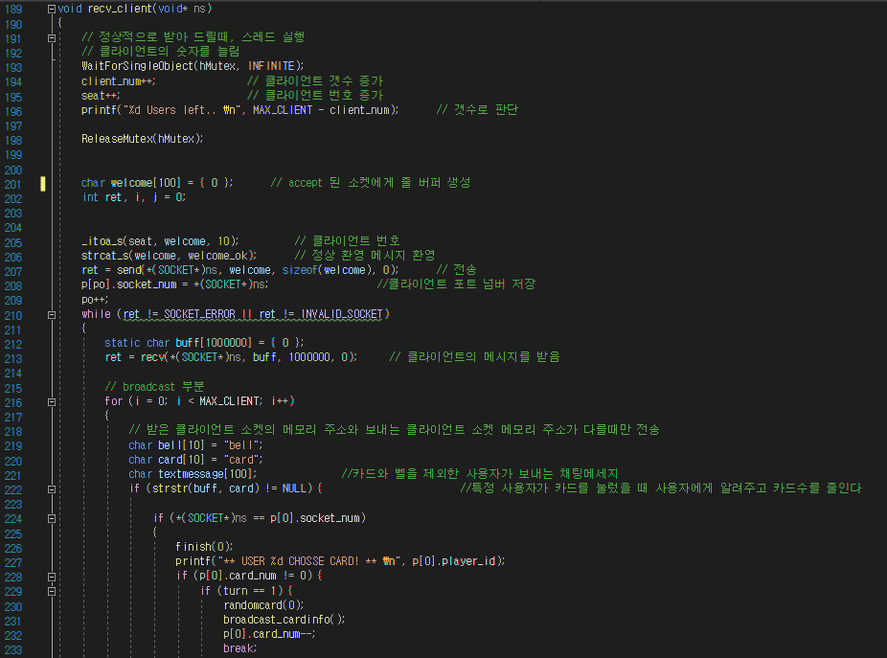
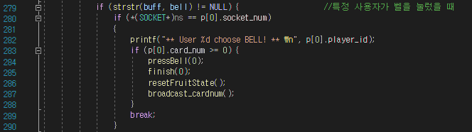
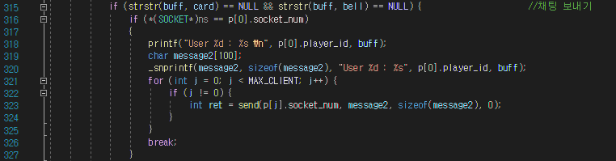
6
소스코드

Slide 10
7
데모 시나리오
3명의 게임 참가자가 정상적으로 게임에 입장
사용자가 card 입력 (정상/비정상)
사용자가 bell 입력 (정상/비정상)
사용자의 카드 수가 부족할 때 쫓겨남
남은 사용자의 수가 1명일 때, 우승자 선정

Slide 11
8
결론 및 총평
비대면 할리갈리 게임은 멀리 떨어진 친구와도 보드게임을 할 수 있는 아쉬움을 달래줄 수 있으며,
대면 할리갈리 게임의 단점인 신체 접촉으로 인한 부상을 예방 수 있는 프로그램이 될 것이다.
멀티 쓰레딩을 이용하여 메모리 공간을 절약하면서 시스템 자원 소모가 적은 프로그램을 개발할 수 있었다
버클리 소켓 부분을 맡으면서 putty, VMware 등 여러 가상 머신들을 이용하면서 ssh포트 연결 부분에서
어려움을 겪었지만 윈도우에서도 리눅스를 구동할 수 있도록 도와주는 WSL를 사용하여 연결에 성공하였다.
서버에서 받은 메시지에 특수문자가 섞여 있는 문제의 원인을 찾지 못해서 어려움을 겪었지만,
필터링을 통해서 해결하였다.
성공적으로 구현하고 조원 다 함께 재미있게 게임을 하면서 뿌듯함을 느꼈다.

